Slide 1
Unsere Stadt Svitavy (Zwittau)
PhDr. Taťána Tonová

Slide 2
ANOTACE
1. Kód DUMu: VY_32_INOVACE_2.NJ.10
2. Číslo projektu: CZ.1.07/1.5.00/34.0114
3. Vytvořeno: leden 2014
Ročník: vyšší ročníky čtyřletého a víceletého gymnázia (RVP-G)
5. Anotace:
Vzdělávací oblast | Jazyk a jazyková komunikace
Vzdělávací obor | Německý jazyk
Tematický okruh | Reálie německy mluvících zemí a České republiky
Materiál slouží ke všeobecnému seznámení žáků s městem Svitavy, ve kterém se nachází naše škola a kde dříve žilo především německé obyvatelstvo.
Materiál se využije v průběhu hodiny. Pomůcky: interaktivní tabule.

Slide 3
Lage der Stadt
Svitavy (deutsch: Zwittau) ist eine Stadt am Fluss Svitava im Pardubický kraj, es hat etwa 17 000 Einwohner.
Man kann sagen, dass die Stadt fast an der Grenze zwischen Böhmen und Mähren liegt.
Die mährische Industriestadt Svitavy liegt etwa 75 km nördlich von Brno.

Slide 4
Geschichte der Stadt
Der Ort Zwittau wurde erstmals im Jahr 1256 erwähnt.
In der ersten Hälfte des 19. Jahrhunderts wurde Zwittau ein Zentrum der Textilindustrie, 1847–1848 kam es hier zu großen sozialen Unruhen.
Zwittau gehörte zur deutschen Sprachinsel Schönhengstgau und war bis 1945 weitgehend deutsch besiedelt (1930: 88,4 % der Bevölkerung).
Nach dem zweiten Weltkrieg mussten die meisten Deutschen die Stadt verlassen.

Slide 5

Stadtwappen

Slide 6
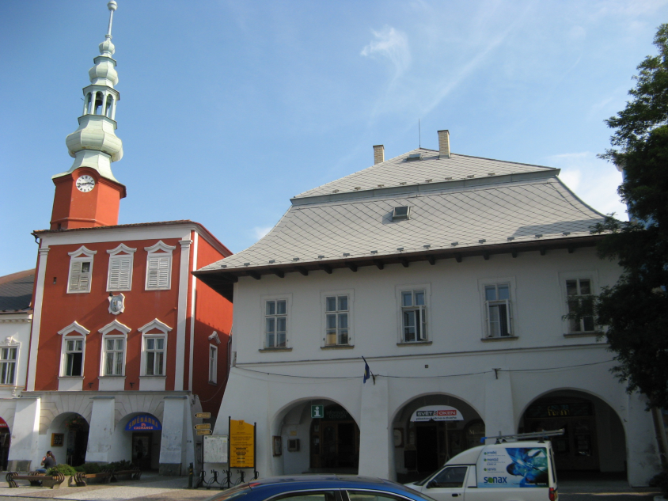
Das historische Zentrum
Das Zentrum der Stadt stellt der langgestreckte "Friedensplatz" mit seinen Bogengängen dar.
Zu den interessantesten Gebäuden gehören das Alte Rathaus und das benachbarte "Zum Mohren" (das älteste Haus auf dem Marktplatz).

Slide 7
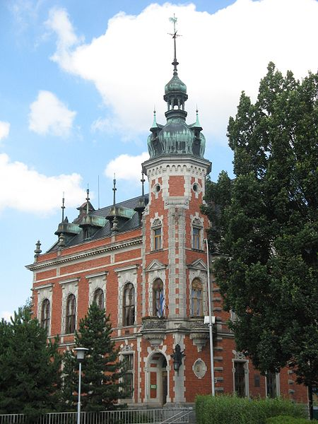
Das Ottendorfer Haus
Ottendorferův dům (Ottendorfer-Haus): Der rote Backsteinbau im Stil des Historismus gehört zu den Wahrzeichen von Svitavy.
Unter Leuten wird das Haus
oft auch Rote Bibliothek
genannt.

Slide 8
Die sgn. Rote Bibliothek
V. O. Ottendorfer, der nach den Unruhen von 1848 ins US-amerikanische Exil fliehen musste, ließ das Haus an der Stelle seines Geburtshauses errichten als erste öffentliche Bibliothek der Stadt.
Das Haus beherbergte diese umfangreichste und modernste Bibliothek Mährens.Danach fungierte das Haus als Kulturhaus, noch heute gibt es hier
viele Konzerte und andere Veranstaltungen.
Seit 2008 beherbergt es im Erdgeschoss ein Esperanto-Museum.

Slide 9
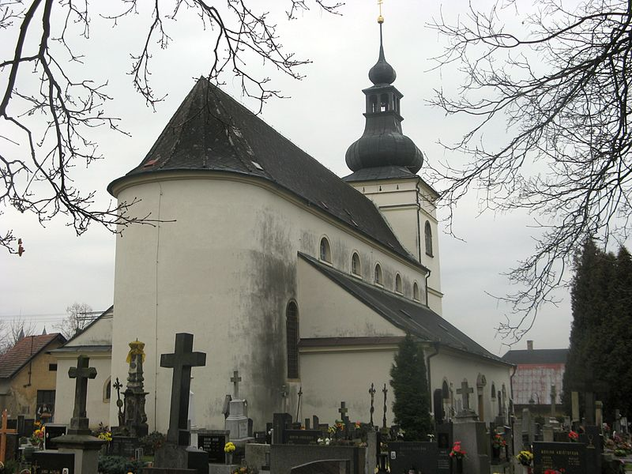
Kirchen von Svitavy
In der Stadt gibt es 3 Kirchen:
Friedhofskirche St. Ägidius ist eine romanische Basilika, darum auch die älteste unter anderen. Sie wurde im Stil des Frühbarock rekonstruiert.

Slide 10
Zwittauer Kirchen
Am Friedensplatz befindet sich die Mariä Heimsuchung Kirche, wo regelmäβig Gottesdienste
stattfinden.
St. Joseph Kirche – wurde im 19 Jh. erbaut als dreischiffige neuromanische Basilika mit zwei Türmen, die Leute auch der Backsteinbauweise wegen auch "Rote Kirche“ nennen.

Slide 11
Schulen in der Stadt
In der Stadt sind einige Kindergärten und 5 Grundschulen (9 Jahre).
Es gibt hier auch Mittelschulen:
Gymnasium und Sprachschule
Handelsakademie
Fachschule für Medizinassistenten
Berufsschule für Maschinenbau

Slide 12
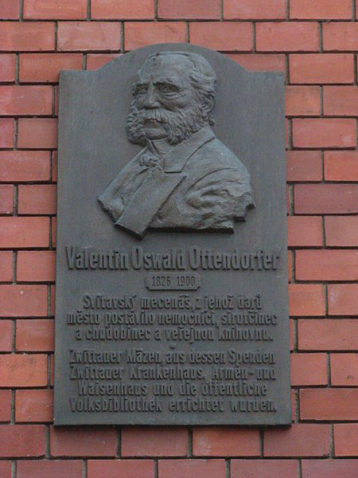
Zwittauer Persönlichkeiten
Valentin Oswald Ottendorfer (1826 in Svitavy (Zwittau)- 1900 in New York City) war ein deutschstämmiger US-amerikanischer Journalist und Mäzen mährischer Herkunft. Er gründete Waisen- und Krankenhäuser, Unterkünfte für Arme und Bibliotheken.

Slide 13
Oskar Schindler
Oskar Schindler ( 1908 in Zwittau Mähren, Österreich-Ungarn - 1974 in Hildesheim, Deutschland) war ein sudetendeutscher Unternehmer, der während des Zweiten Weltkrieges etwa 1200 bei ihm angestellte jüdische Zwangsarbeiter vor der Ermordung in den Vernichtungslagern des Nationalsozialismus bewahrte.

Slide 14
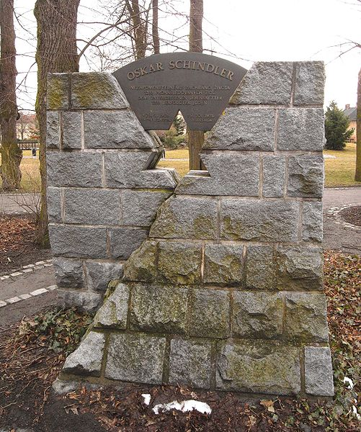
Das Denkmal von Oskar Schindler
Im Park hinter dem neuen
Rathaus (sgn. Langers Villa)
befindet sich der einzige
Gedenkstein von Schindler
in der Stadt.

Slide 15
Kultur in der Stadt
In der Stadt Svitavy funktioniert ein Kino und ein kleines Theater „Trám“.
Im Stadtmuseum und Galerie in der Villa Budig finden regelmäβig Ausstellungen und Vorlesungen statt.
Vor einigen Jahren wurde eine alte Textilfabrik in das Kulturzentrum Fabrika umgebaut, wo sich auch
die Stadtbibliothek und viele andere Vereine befinden.

Slide 16
Partnerstädte unserer Stadt
Die Stadt Svitavy pflegt seit der Wende auch ausländische Kontakte, es kommt zu regelmäβigen Austauschprogrammen.
Heute hat Svitavy zwei Partnerstädte in der Slowakei :Banská Štiavnica und Žiar nad Hronom und auch 2 Städte in Deutschland: Stendal (Sachsen-Anhalt)und Plochingen (Baden-Württemberg).
Vor 20 Jahren wurde ein Vertrag von Zusammenarbeit mit Weesp (Niederlande) unterschrieben.

Slide 17
www.vikipedia.org
NEUVEDENO, Jarda 75. Wikipedia.org [online]. [cit.31.1.2014]. Dostupný na WWW:
http://commons.wikimedia.org/wiki/File:Svitavy_znak_2.jpeg
2. NEUVEDENO, Jarda 75. Wikipedia.org [online]. [cit. 31.1.2014]. Dostupný na WWW: http://commons.wikimedia.org/wiki/File:Ottendorferova_vila_4.JPG
3. NEUVEDENO, Jarda 75. Wikipedia.org [online]. [cit. 1.2.2014]. Dostupný na WWW: http://commons.wikimedia.org/wiki/File:Church_of_St._Giles_%28Svitavy%29_3.jpg

Slide 18
4. NEUVEDENO, Jarda 75. Wikipedia.org [online]. [cit. 1.2.2014]. Dostupný na WWW: http://commons.wikimedia.org/wiki/File:Ottendorfer_-_plaketa,_Svitavy.JPG
5. LYSSIPPOS. Wikipedia.org [online]. [cit. 2.2.2014]. Dostupný na WWW: http://commons.wikimedia.org/wiki/File:Svitavy_oskar_schindler_memorial_-_cz.jpg

